Slide 1


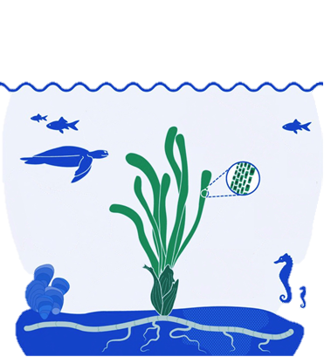
T
숲퍼히어로🐱‍🏍
블루카본 활성화 방안에 대하여
갯녹음 위험 예측을 통한 바다숲 조성 우선 지역 선별
2022 데이터 청년 캠퍼스

Slide 2
목차
주제 선정 배경
01
데이터 분석
02
서비스 활용 방안
03
기대효과
04
2022 데이터 청년 캠퍼스
02

Slide 3
주제 선정 배경
01
2050 탄소 중립
바다숲이란
갯녹음이란
분석 방향 및 목표

Slide 4
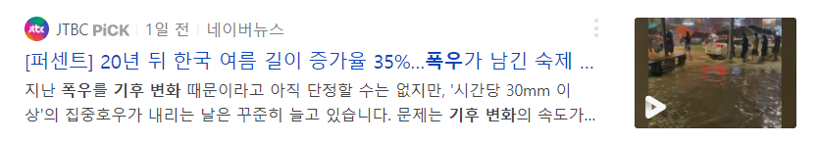
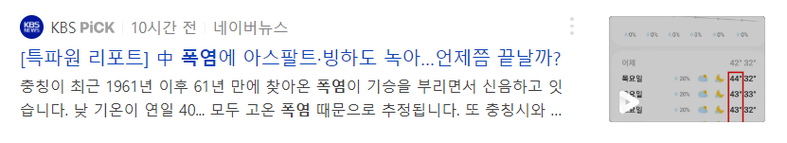
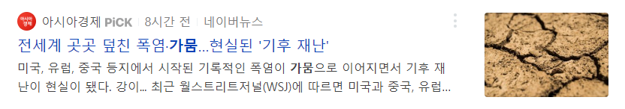
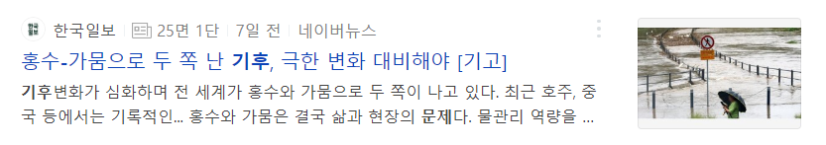
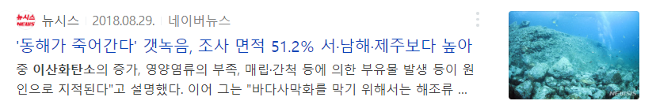

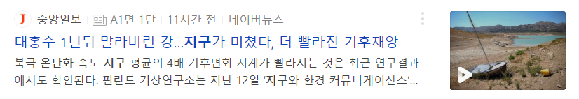
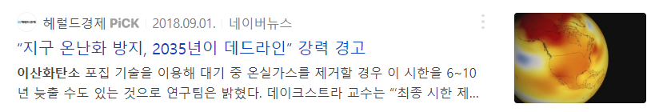
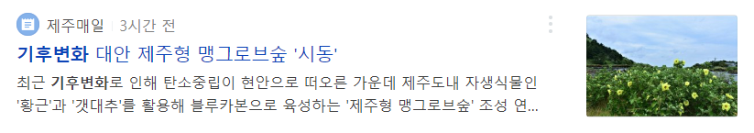
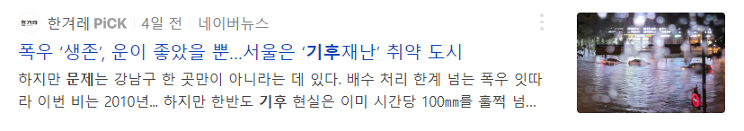
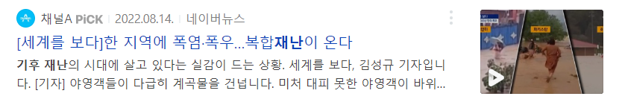
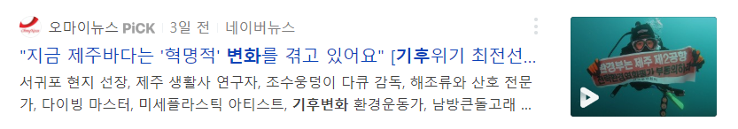
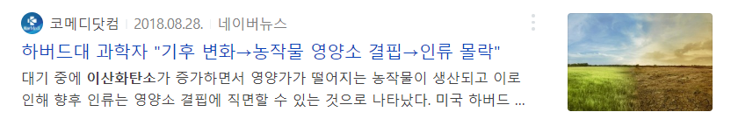
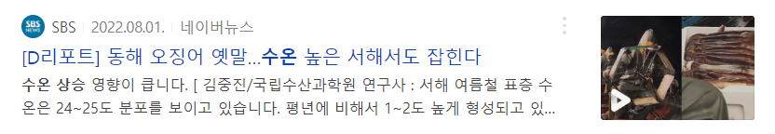
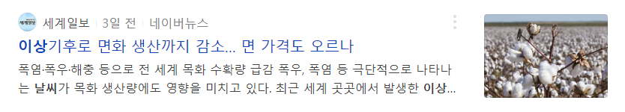

Slide 5



01 주제 선정 배경
2050 탄소 중립
탄소 중립
지구의 온도가 2℃ 이상 상승할 경우
폭염, 한파, 폭우 등
인간이 감당할 수 없는 자연재해가 발생
대기 중 온실가스 농도가 증가하지 않게 탄소의 순 배출량이 “0”이 되도록 하는 것
상승온도를 1.5℃로 제한할 경우
생물 다양성, 건강, 경계, 식량 안보 등에 대한 위험이 2℃ 상승일때 보다 대폭 감소
* 탄소 순 배출 = (탄소 배출량) - (탄소 흡수량)
즉, 탄소 배출량 = 탄소 흡수량
현재의 상황에서 지구 온도 상승을
1.5℃ 이내로 억제하기 위해서는
2050년까지 탄소 중립을 달성해야 함
2022 데이터 청년 캠퍼스
06

Slide 6

01 주제 선정 배경
탄소의 종류
그린카본
침엽수나 열대우림 등 육상 생태계가 흡수하여 저장되는 탄소
102억 톤
112억 톤
블랙카본
화석연료나 자동차 매연 등 지구가열화의 원인인 나쁜 탄소
블루카본
108억 톤
104억 톤
바다 생물 및 맹그로브 숲 등 해양생태계가 흡수하는 탄소
2021년 전 지구 탄소수지 보고서(Global Carbon Budget 2021)
2022 데이터 청년 캠퍼스
08

Slide 7
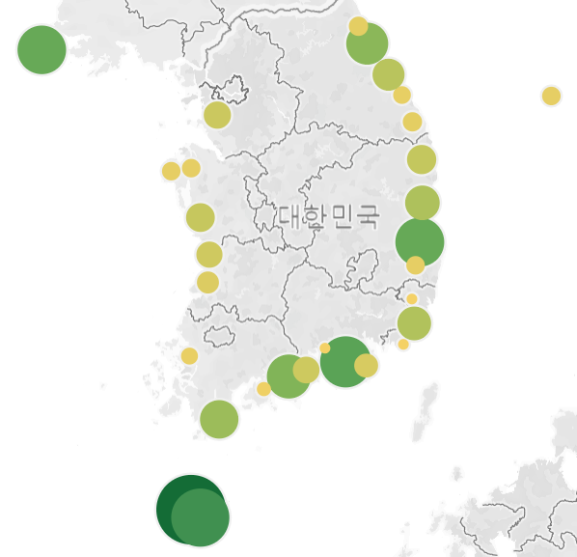
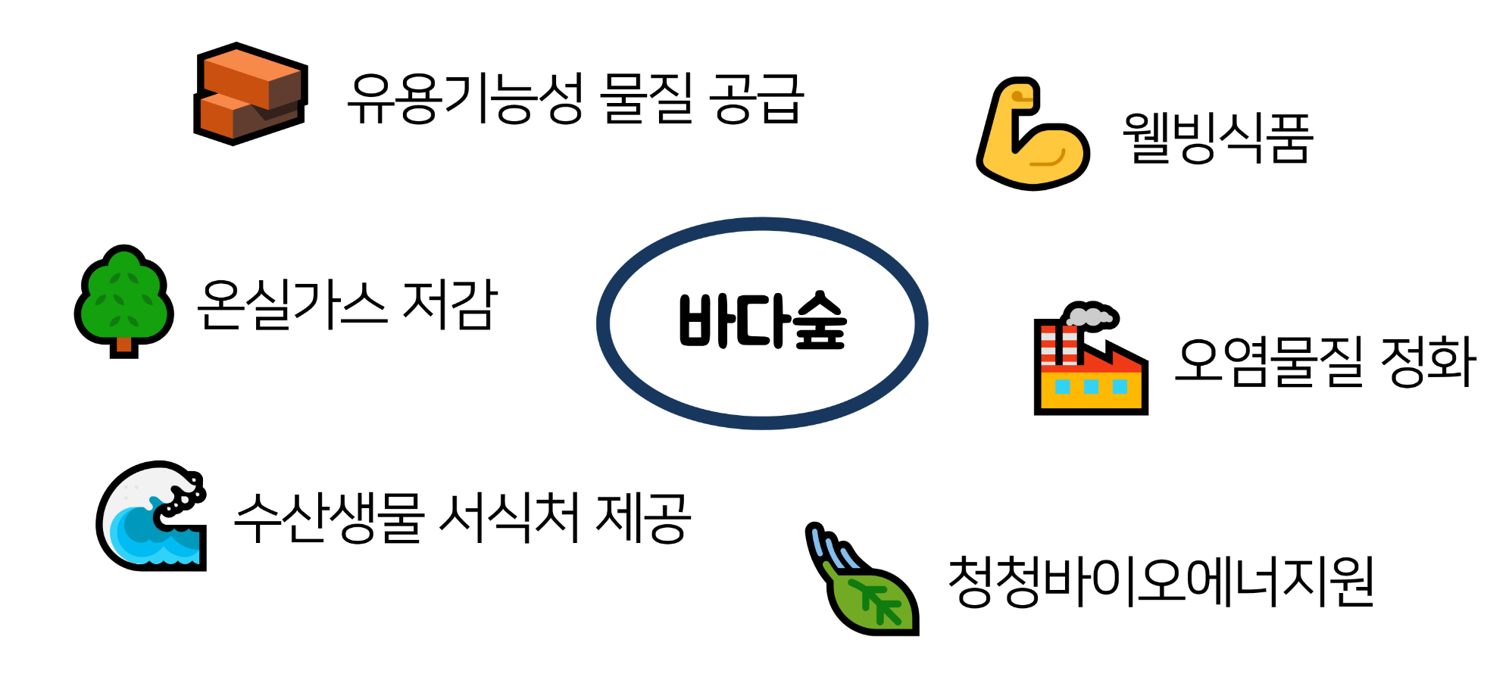
01 주제 선정 배경
바다숲이란?
< 바다숲 조성 누적 건수 >
2011-2022년
미역, 다시마, 감태, 잘피 등 해조류 및 해초류가 바닷속에서 무성하게 이룬 숲으로 블루카본의 핵심 역할
한국수산자원공단
2022 데이터 청년 캠퍼스
09

Slide 8

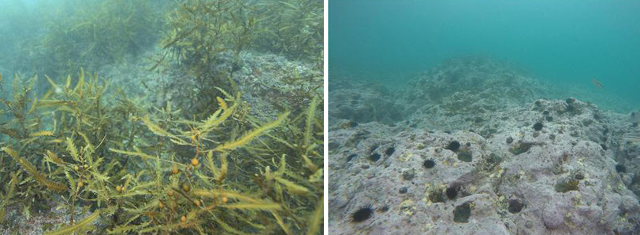


01 주제 선정 배경
갯녹음이란?
Whiting event(백화현상)
< 갯녹음 발생 현황 >
지구온난화로 인해 수온이 올라가면서 해조류가 사라지고, 그 자리에 산호말 같은 석회조류가 번식하여 암반을 하얗게 만드는 현상
20,317 ha
정상 암반
갯녹음이 발생한 암반
14,317 ha
7,000 ha
2004 2010 2015
(연도)
한국환경산업기술원
2022 데이터 청년 캠퍼스
10

Slide 9
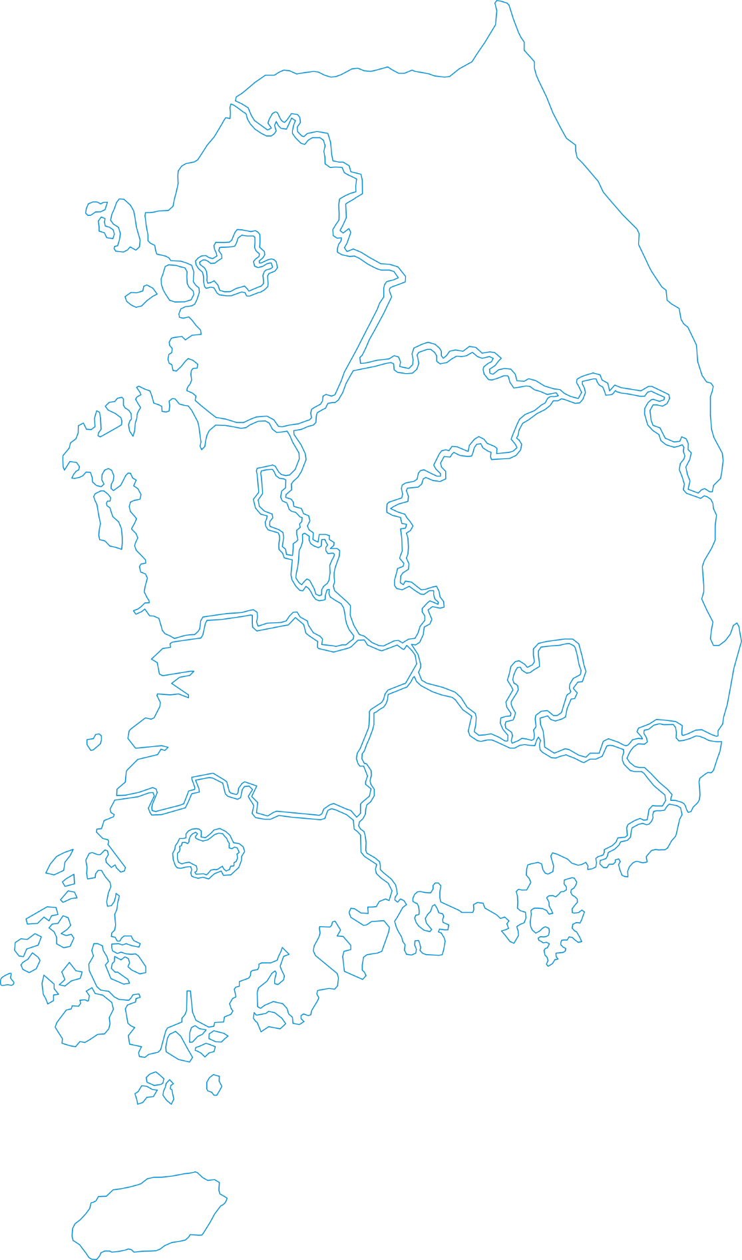
01 주제 선정 배경
진행률
9.2%
동해
진행률
48.3%
해역별 갯녹음 현황
서해
동해안은 초식동물에 의한 과도한 섭식활동이 주요 원인
서해안은 연안개발로 인한 오염물질이 주요 원인
남해안은 원인이 다양하고 복합적으로 나타남
제주는 육상에서 배출되는 오염수로 인한 수질 악화가 주요 원인
전국 진행률
36.1%
진행률
12.6%
진행률
35%
남해
제주
한국수산자원공단
2022 데이터 청년 캠퍼스
11

Slide 10
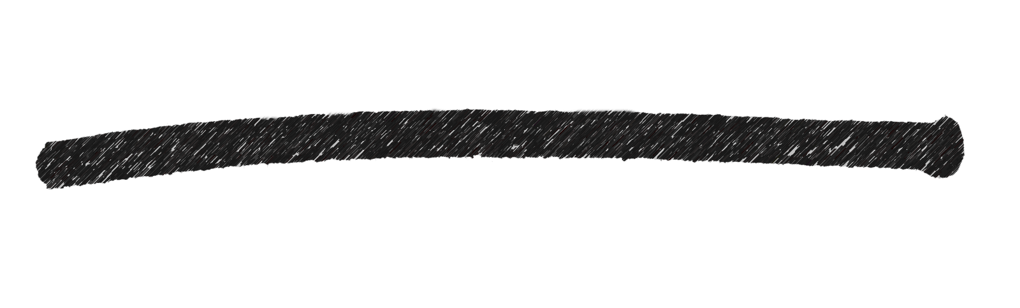
01 주제 선정 배경
분석 방향 및 목표
“ “
2050 탄소중립의 목표를 이루기 위해 블루카본의 필요성 대두
해양 데이터를 이용하여
갯녹음 비율을 추정하는 모델 구축
과거 해양 데이터를 기반으로
미래 해양 데이터 예측값 제시
예측된 데이터를 모델에 적용하여
미래의 갯녹음 비율 확인
갯녹음이 심화될 것으로 예상되는 지역을 파악하여
바다숲을 조성하고 이를 통한 블루카본 확대
2022 데이터 청년 캠퍼스
12

Slide 11
데이터 분석
02
데이터 수집
데이터 전처리
데이터 분석
분석 결과 도출

Slide 12
02 데이터 분석
Step 1
>
Step 2
>
Step 3
>
Step 4
데이터 수집
데이터 전처리
데이터 분석
분석 결과 도출
한국수산자원공단
데이터 병합 및 결측치 처리
fbprophet
바다숲 조성 위치 결정
전국 연안 갯녹음 발생 현황
바다숲 조성구역 위치(좌표) 정보
제거 및 평균대치법을 활용한 1차 전처리
과거 데이터를 이용하여 2021년 예측값 도출
과거 대비 갯녹음 면적 비율이 높을 것으로 예측되는 지역 선별
필요한 변수 추가
탐색적 분석을 통해
‘해역’ 변수 추가
RandomForest, XGBoost, Multi Linear Regression
이산화탄소 감축량 예측
JOISS
해양환경측정망 데이터
(2002~2020)
선정된 지역에 바다숲이 조성되었을 때 예상되는
이산화탄소 감축량 제시
주요 변수 선정
fbprophet 결과로 도출된 예측값을 모델에 적용하여 갯녹음 비율 예측 모델 구현
상관계수가 높은 변수 선택
2022 데이터 청년 캠퍼스
14

Slide 13


02 데이터 분석
Step 1. 데이터 수집
1) 해양환경측정망 데이터 _ JOISS
우리나라 연안 및 근해역의 해양환경 상태와 오염원에 대한 조사를 통해 해양환경 현황을 종합적으로 파악하기 위해 수집된 데이터
주요 변수: 수온, 염도, 총질소, 총인, 투명도 등
갯녹음 주요 요인 파악
논문을 통해 갯녹음에 영향을 주는 물리적/화학적 요인 선별
2) 전국 연안 갯녹음 발생 현황 _ 한국수산자원공단
물리적 요인
화학적 요인
화학적 요인
지점별 최근 갯녹음 현황(갯녹음 면적, 갯녹음 비율) 데이터
① 수온 상승
② 담수의 유입
③ 해안 개발
① 해수의 저염수화
② 해양 영양 결핍
③ 해양 오염
3) 바다숲 조성 구역 위치(좌표) 정보 _ 한국수산자원공단
2011~2022년까지 조성된 바다숲 위치 정보
한국의 갯녹음 실태 연구. 2016
2022 데이터 청년 캠퍼스
15

Slide 14
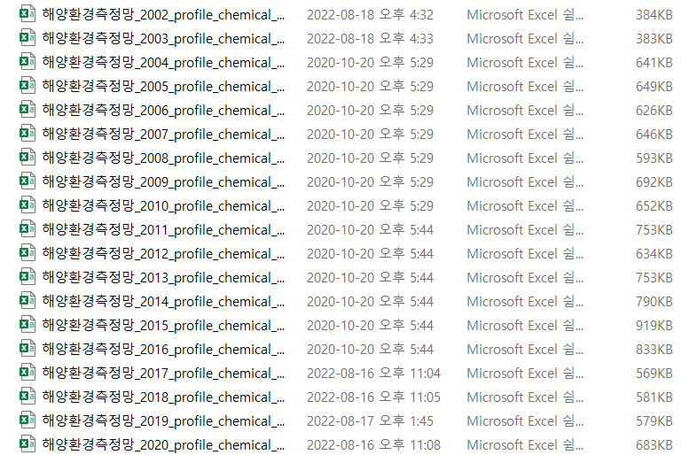
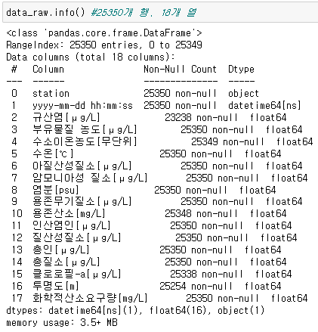
02 데이터 분석
Step 2. 데이터 전처리
1) 데이터 병합 및 결측치 제거
2002년~2020년 해양환경측정망 데이터 병합 후
다량의 결측치가 발생한 행(지점) 또는 열(변수) 제거
갯녹음과 관계가 있을 것으로 예상되는 변수들을 선별하고, 지점별로 구분하여 결측값이 발생한 경우 열의 평균으로 대치
<1차 전처리 후의 raw data> 25350행 18열
2022 데이터 청년 캠퍼스
16

Slide 15
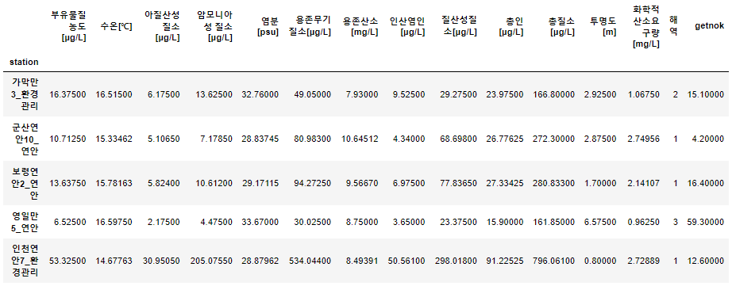
02 데이터 분석
Step 2. 데이터 전처리
2) 필요한 변수 추가
해역, 갯녹음 진행 면적 비율 변수 추가
① station별 해역을 구분하기 위해 ’해역’ 변수 추가
동해=1 남해=2 서해=3
② 전국 갯녹음 발생 현황 데이터에서
‘갯녹음 진행면적 비율’만을 추출하여
분석 데이터에 ‘getnok’ 변수 추가
2022 데이터 청년 캠퍼스
17

Slide 16
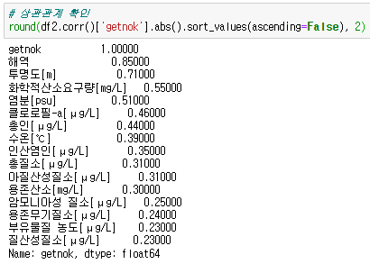
02 데이터 분석
Step 2. 데이터 전처리
3) 주요 변수 선정
해역
분석에 사용할 변수 선정
투명도
화학적산소요구량
① 상관계수 $≥$ 0.3인 변수를 분석 변수로 선택
염분
클로로필-a
총인
수온
인산염인
총질소
아질산성질소
용존산소
암모니아성 질소
용존무기질소
부유물질농도
질산성질소
2022 데이터 청년 캠퍼스
18

Slide 17
02 데이터 분석
Step 2. 데이터 전처리
3) 주요 변수 선정
분석에 사용할 변수 선정
② 중복된 변수 제거
1차 선정 변수
최종 선정 변수
해역
투명도
화학적산소요구량
염분
클로로필-a
용존산소
총인
수온
인산염인
총질소
아질산성질소
해역
투명도
화학적산소요구량
염분
클로로필-a
용존산소
총인
수온
총질소
인산염인과 아질산성질소의 경우, 상관계수$≥$0.3이지만 총인, 총질소가 변수로 선정되었으므로 제외함
2022 데이터 청년 캠퍼스
19

Slide 18
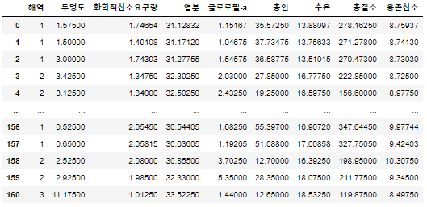
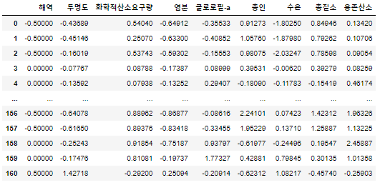
02 데이터 분석
Step 3. 데이터 분석
1) 데이터 정규화
이상치의 영향을 보정하기 위해 Robustscaler 사용
* Robustscaler : 평균과 분산이 아닌 중앙값과 사분위수(IQR)를 사용하여 데이터를 정규화
Robustscaling 전
Robustscaling 후
각 feature의 median(Q2)에 해당하는 데이터를 0으로 기준을 설정한 후, Q1, Q3 사분위수와의 차이인 IQR(Q3-Q1)로 나누어 정규화를 진행
2022 데이터 청년 캠퍼스
20

Slide 19
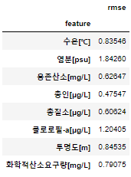
02 데이터 분석
Step 3. 데이터 분석
2) fbprophet을 통한 2021년도 해양 데이터 예측
페이스북에서 공개한 시계열 데이터 분석 라이브러리
① 시계열 데이터의 트렌드성(연간/월간/일간)을 예측하는 것에 초점을 둠
② 정확도가 높고 빠르며 직관적인 파라미터로 모델 수정이 용이함
fbprophet
최종 선정된 시계열 예측 모델의
각 feature별 평균 RMSE
해양환경측정망 데이터는 2020년까지 존재하기 때문에
2021년 데이터 예측을 위해 시계열 예측 모델로 fbprophet을 사용
분석에 사용할 9개의 변수 중 ‘해역’을 제외한 8개의 변수에 대한 시계열 예측 진행
하이퍼파라미터 튜닝을 통해 각 feature 별 RMSE값이 가장 작은 모델로 예측 진행
3개의 하이퍼파라미터(seasonality_mode, changepoint_range, changepoint_prior_scale)를
조정하여 모델 선택
* RMSE: 평균 제곱근 오차(Root Mean Square Error; RMSE)로, 모델의 예측값과 실제 값의 차이를 다룰 때 흔히 사용하는 측도
2022 데이터 청년 캠퍼스
21

Slide 20
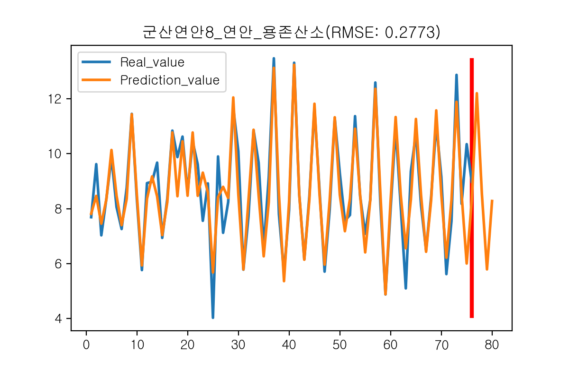
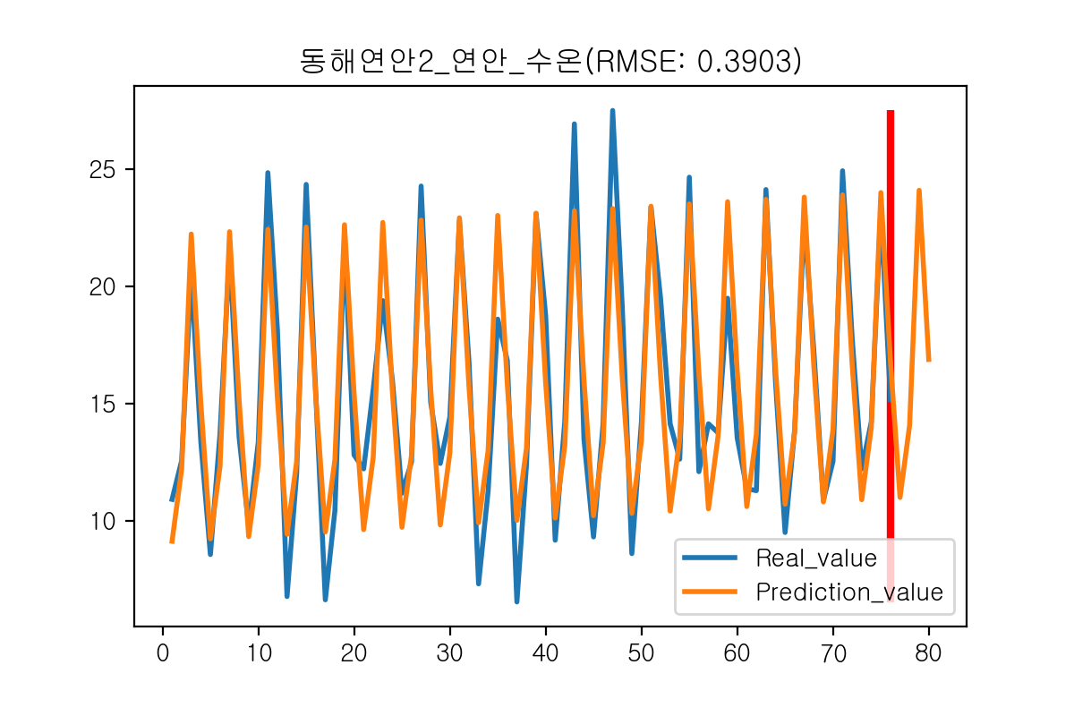
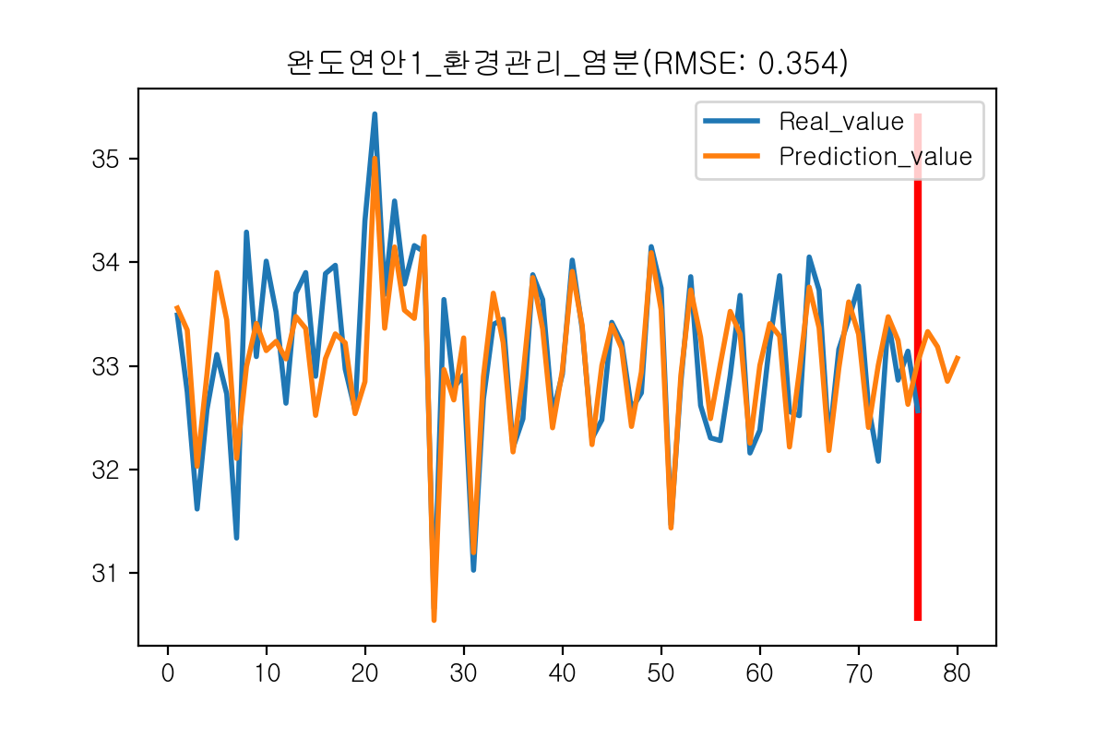
02 데이터 분석
Step 3. 데이터 분석
2) fbprophet을 통한 2021년도 해양 데이터 예측
실제 예측된 데이터
실제 데이터와 예측된 데이터를 그래프를 통해 확인할 수 있으며,
test case에 대한 RMSE값의 평균이 0.9033으로, 해당 모델들을 이용해 예측에 활용
2022 데이터 청년 캠퍼스
22

Slide 21
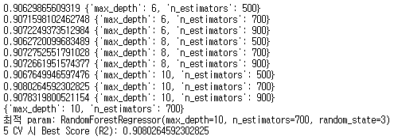
02 데이터 분석
Step 3. 데이터 분석
3) 갯녹음 비율 예측 모델 생성(RandomForest)
RandomForest
앙상블 기법 중 하나로,
다수의 의사결정나무 모형을 만들고
훈련을 통해 평균 예측치를 출력하며
예측력을 높이는 모델
------------------- Parameter -------------------
n_estimator
max_depth
random_state
2022 데이터 청년 캠퍼스
24

Slide 22
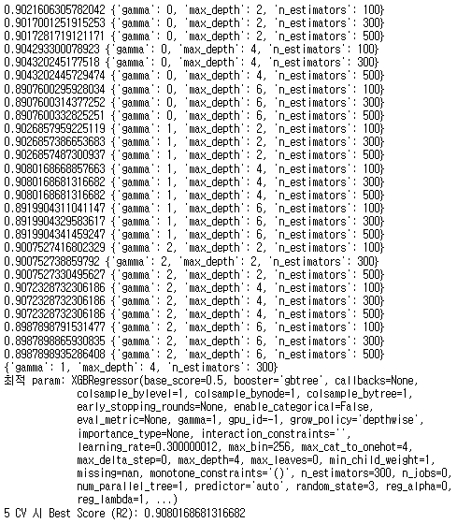
02 데이터 분석
Step 3. 데이터 분석
3) 갯녹음 비율 예측 모델 생성(XGBoost; eXtreme Gradient Boosting)
XGBoost
앙상블 부스팅 기법의 한 종류로,
다수의 의사결정나무 모형을 만들고
순차적으로 이전 모델의 에러를 분석하여
회귀 정확도를 높이는 모델
------------------- Parameter -------------------
n_estimator
gamma
colsample_bytree
max_depth
2022 데이터 청년 캠퍼스
23

Slide 23
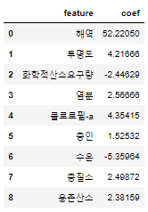
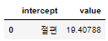
02 데이터 분석
Step 3. 데이터 분석
3) 갯녹음 비율 예측 모델 생성(Multi Linear Regression)
Multi Linear Regression
2개 이상의 독립변수를 이용한 회귀분석으로, 독립변수가 종속변수에 미치는
영향력의 크기를 파악하고
이를 통해 독립변수의 일정한 값에 대응하는 종속변수 값을 예측하는 모형을 산출하는 방법
갯녹음 비율 = 19.40788+ 해역×52.22050+투명도×4.21666+화학적산소요구량 ×(-2.44629)+염분×2.56666
+클로로필𝑎 ×4.35415+총인×1.52532+수온×(-5.35964)+총질소×2.49872+용존산소×2.38159
2022 데이터 청년 캠퍼스
23

Slide 24
02 데이터 분석
Step 3. 데이터 분석
4) 최종 모델 선정
모델 평가 및 최종 모델 선택
* R_squared : 회귀 모델의 성능에 대한 평가 지표로, 독립변수가 종속변수를 얼마만큼 설명해주는지를 보여줌
0에서 1사이의 값을 가지며, 1에 가까울 수록 설명력이 높음
rf_getnok_predictor
xgb_getnok_predictor
lr_getnok_predictor
>
>
R_squared = 0.9580
R_squared = 0.9195
R_squared = 0.8643
세 모델 중 R_squared 값이 큰 rf_getnok_predictor를 갯녹음 비율 예측 모델로 선택
2022 데이터 청년 캠퍼스
25

Slide 25
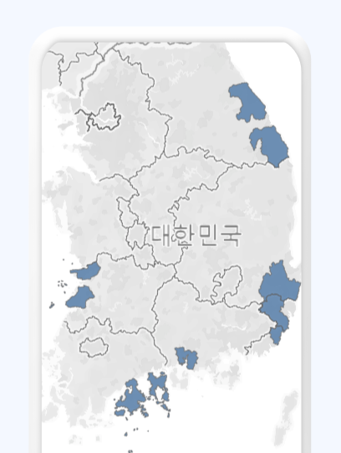

02 데이터 분석
주문진연안 1
Step 4. 분석 결과 도출
1) 바다숲 조성 위치 결정
삼척연안 2
삼척연안 1
갯녹음 비율 증감량이 높은 20개 지점을 바다숲 조성 위치로 우선 선정
* 갯녹음 비율 증감량 = (2021년 갯녹음 면적 비율) – (과거 갯녹음 면적 비율)
삼척연안2 20.38814
삼척연안1 16.36714
고성자란만3 14.61409
기장연안2 12.41957
고흥연안2 12.12102
고성자란만2 10.99447
감포연안1 10.80200
주문진연안1 8.69529
사천연안3 8.41482
진주만1 8.32828
사천연안2 8.12024
가막만3 8.05346
전주포연안1 6.90004
고성자란만1 6.65934
군산연안4 6.56848
전주포연안2 6.55727
감포연안2 6.34936
군산연안3 6.33599
군산연안1 6.25741
온산연안2 6.13800
군산연안 4 3 1
감포연안 2
감포연안 1
전주포연안 2 1
온산연안 2
진주만 1
고성 자란만
2 1
3
기장연안 2
사천연안 2
3
가막만 3
고흥연안 2
2022 데이터 청년 캠퍼스
26

Slide 26
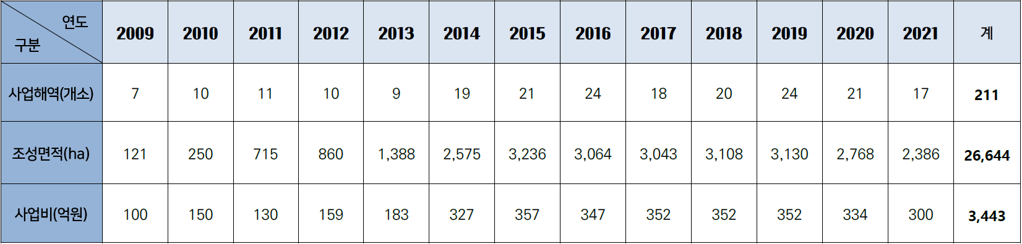
02 데이터 분석
Step 4. 분석 결과 도출
2) 바다숲 조성 후 예상되는 이산화탄소 감축량
바다숲 조성 면적
한국수산자원공단에서 제공된 자료를 통해 계산해봤을 때,
현재까지 조성된 사업 해역 1개소당 평균 약 126.275ha만큼의 바다숲이 조성되었음을 확인할 수 있음
한국수산자원공단
2022 데이터 청년 캠퍼스
28

Slide 27
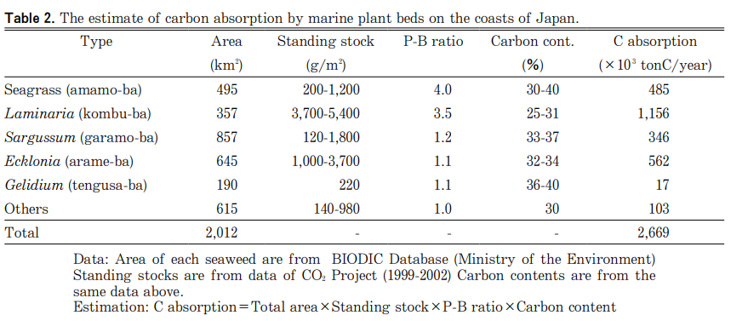
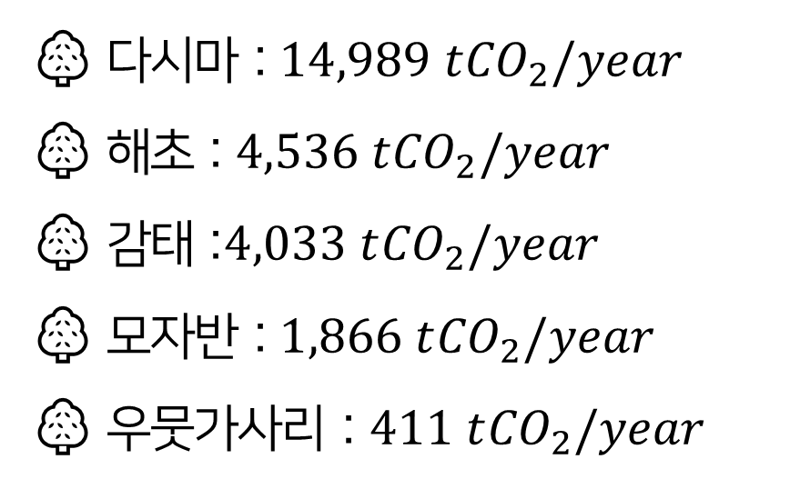
02 데이터 분석
Step 4. 분석 결과 도출
2) 바다숲 조성 후 예상되는 이산화탄소 감축량
바다숲 1개소(126.275ha) 당 연간 예상 이산화탄소 감축량
$$C absorption = Total area ×Standing stock ×P−B ratio ×Carbon content$$
ex) $다시마 탄소 흡수량=\frac{126.275(우리가 구한 면적)}{35,700(표에 제시된 area)}× 1,156\left(표에 제시된 흡수량\right)× {10}^{3}ton=4,088tonC/year$
Ex) 다시마 이산화탄소 흡수량 $=4,088tonC/year × 44 / 12 =14,989tCO2/year$
🌳 다시마 :$14,989 t{CO}_{2}/year$
🌳 해초 :$4,536 t{CO}_{2}/year$
🌳 감태 :$4,033 t{CO}_{2}/year$
🌳 모자반 :$1,866 t{CO}_{2}/year$
🌳 우뭇가사리 : $411 t{CO}_{2}/year$
Daisuke Muraoka. (2004). Seaweed resources as a source of carbon fixation.
2022 데이터 청년 캠퍼스
29

Slide 28

02 데이터 분석
Step 4. 분석 결과 도출
2) 바다숲 조성 후 예상되는 이산화탄소 감축량
🚙
=
바다숲 구성 해조류 선정 및 예상 이산화탄소 감축량
자동차 477,856대
동해(7)
서해(5)
남해(8)
🛫
=
다시마
지누아리
모자반
감태
해초
김
다시마
감태
모자반
바다숲
20곳 조성
서울~뉴욕 18,024번 왕복
=
🌳
각 해역별 이산화탄소 감축량이 가장 큰 해조류를 선택
동일면적 산림 45배
예상 이산화탄소 감축량
$$14, 989×15+4,536×5=1,146,855 t{CO}_{2}/year$$
2022 데이터 청년 캠퍼스
30

Slide 29
서비스 활용 방안
03
SeawithLove 웹 페이지

Slide 30
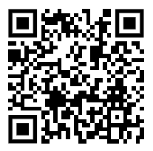
03 서비스 활용 방안
SeawithLove 웹 페이지
바다숲 홍보 및 관리자를 위한 웹 페이지
바다숲에 대한 정보를 제공하고 바다숲 관리자에게 해조류들의 생장 조건을 제시하며
시간의 흐름에 따라 달라지는 갯녹음 위험 지역을 지속적으로 업데이트하여 제시하는 웹 서비스
Keyword 1
Keyword 2
Keyword 3
Keyword 4
Keyword 5
카본의 종류 및
블루카본의 필요성
조성된 바다숲
위치 정보 제공
지역별 갯녹음
위험도 확인
해조류 생장조건
및 관리 방안 제시
전국 갯녹음
예측치 확인
http://13.125.196.65/ups/seawith_love_0.2.3/mainpage_m.html
2022 데이터 청년 캠퍼스
32

Slide 31
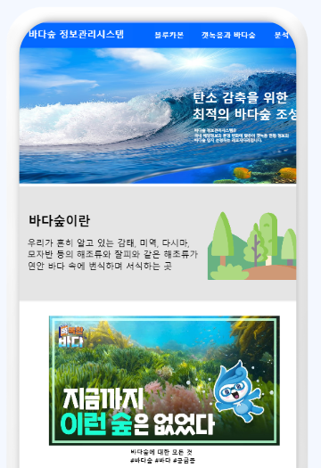
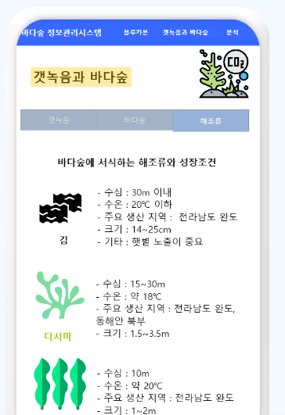
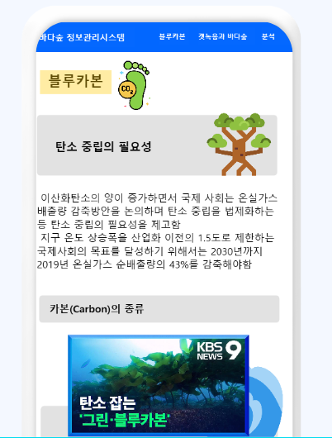
03 서비스 활용 방안
웹페이지 이미지2
웹페이지 이미지3
2022 데이터 청년 캠퍼스

Slide 32
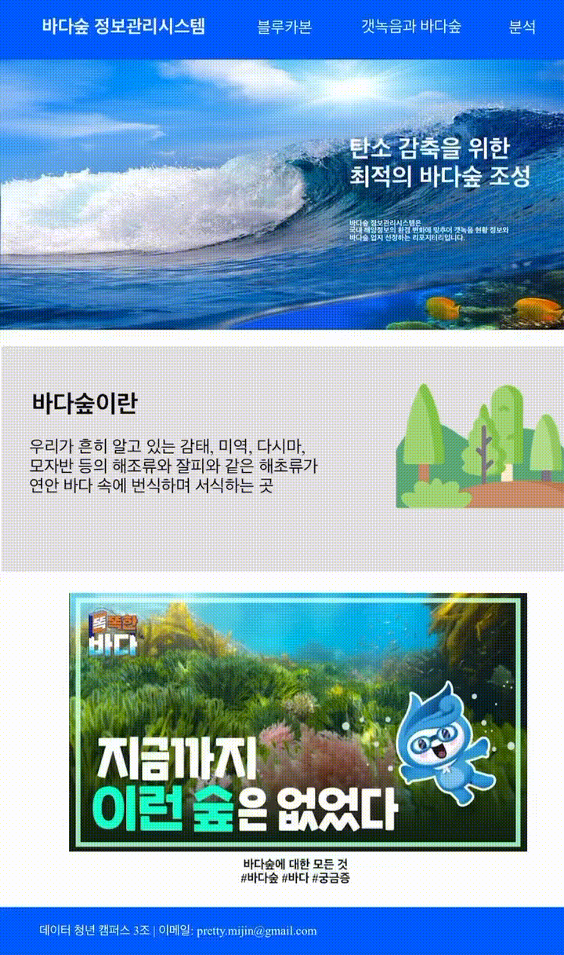

Slide 33
기대효과
04

Slide 34
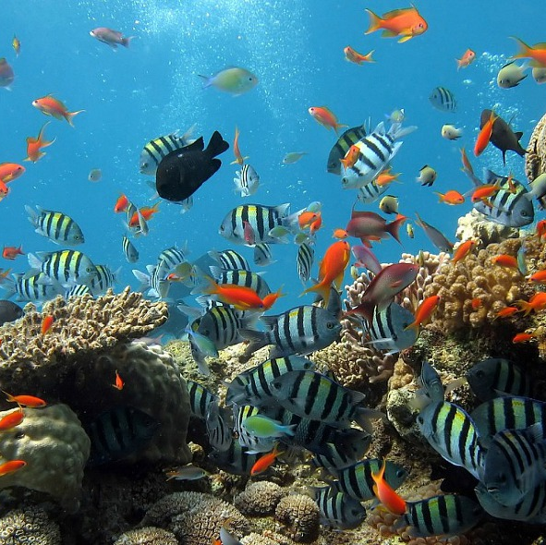
04 기대효과
1
2
바다숲에 조성된 해조류와 해초류가
탄소를 흡수하고 온실가스를 저감시켜
탄소 흡수량 증대
탄소(CO2) 감축
해양생태계
복원
갯녹음으로 황폐화된 해양 생태계 복원 및 수산 자원 조성에 기여
3
4
예측 모델을 통해
갯녹음 발생 지역에 대해
선제적으로 대응 가능
갯녹음 확산 예방
어업 이익
증대
바다숲 지역이 해양수산자원에
더 나은 서식처를 제공함으로써
생물 다양성 증가 및 어업이익 증대
2022 데이터 청년 캠퍼스
36

Slide 35
참고 자료
[사이트]
한국수산자원공단 https://www.fira.or.kr/fira/fira_030302.jsp
산림청 https://www.forest.go.kr
탄소중립 녹생성장위원회, "2030 국가온실가스감축목표", https://2050cnc.go.kr/base/contents/view?contentsNo=11&menuLevel=2&menuNo=13
Github, "시계열 예측을 위한 Facebook Prophet 사용하기", 2019.2.6, https://zzsza.github.io/data/2019/02/06/prophet/
[논문]
유혜민, 박지연, 송예슬, 이은정, 강송이, 김주효, 박민지, 변유진, 성희원, 오현경, 윤화영, 이수현, 정소영.(2016).한국의 갯녹음 실태 연구.응용지리,(33),79-102.
Daisuke Muraoka. (2004). Seaweed resources as a source of carbon fixation. 3p.
[보도자료]
박경호,"갯녹음 퍼지는 서해… 인천 앞바다 '사막화'",경인일보, 2018.11.05
권봉오,"차세대 탄소흡수원 ‘블루카본’",현대해양,2022.04.13
김민성, “[특파원 리포트] 中 폭염에 아스팔트·빙하도 녹아…언제쯤 끝날까?”, KBS, 2022.08.24
서일원, “홍수-가뭄으로 두 쪽 난 기후, 극한 변화 대비해야”, 한국일보, 2022.08.17
강찬수, “대홍수 1년뒤 말라버린 강…지구가 미쳤다, 더 빨라진 기후재앙”, 중앙일보, 2022.08.23
“지구 온난화 방지, 2035년이 데드라인” 강력 경고, 헤럴드경제, 2018.09.01
서재철, 폭우 ‘생존’, 운이 좋았을 뿐…서울은 ‘기후재난’ 취약 도시, 한겨레, 2022.08.20
윤상훈, “지금 제주 바다는 ‘혁명적’ 변화를 겪고 있어요”, 오마이뉴스, 2022.08.20
이용식, “[D리포트] 동해 오징어 옛말…수온 높은 서해서도 잡힌다, SBS 뉴스, 2022.08.01
안지현, "[퍼센트] 20년 뒤 한국 여름 길이 증가율 35%…폭우가 남긴 숙제 '기후 위기'", 2022.08.21
윤슬기, "전세계 곳곳 덮친 폭염·가뭄…현실된 '기후 재난'", 2022.08.24
김경목, "'동해가 죽어간다' 갯녹음, 조사 면적 51.2％ 서·남해·제주보다 높아", 2018.08.29
강동우, "기후변화 대안 제주형 맹그로브숲 ‘시동’", 2022.08.23
김성규, "[세계를 보다]한 지역에 폭염·폭우…복합재난이 온다", 2022.08.14
권순일, "하버드대 과학자 “기후 변화→농작물 영양소 결핍→인류 몰락”", 2022.08.28
박유빈, "이상기후로 면화 생산까지 감소… 면 가격도 오르나", 2022.08.21

Slide 36

감사합니다 :)
END
T
숲퍼히어로🐱‍🏍
손호진, 이철민, 김유림
김미진, 김수현, 김효연

